Slide 1
Klubb-kassererens oppgaver
ROTARY DISTRIKT 2310
Title Page Option

Slide 2
Dagens program
Finanskomite Distrikt 2310 2020/2021
Årshjulet for kasserere
Kassererens rolle – hvor finner man informasjon?
  Linker
  Økonomihåndbok
  Informasjonsside
Forpliktelser i forhold til Distrikt, RI og TRF
  Om betalinger til RI
Avsluttende spørsmål og kommentarer

Slide 3
Finanskomite distrikt 2310
Sammensetning 2020/2021
Leder finanskomite Trude Hessvik-Trøite Drammen RK
Distrikts kasserer Gunnar Tandberg Maridalen RK
Controller Thor Andersen Hønefoss-Øst RK
Ta kontakt om det er noe, vi skal bistå på beste mulig måte.

Slide 4
Måned | Rolle | Årshjul - aktiviteter for Klubbkasserer | Pliktig oppgave? | Kilde for oppgave | Kommen-tarer
Juli | Kasserer | Betale faktura - kontingent til Distrikt 2310 | Ja | Distriktshåndbok
Juli | Kasserer | Betale faktura - kontingent til RI | Ja | Distriktshåndbok
Juli | Kasserer | Purring av ubetalt medlemskontingent (med forfall 01.07.202x) | Jo….
August | Kasserer | Utarbeide Årsavslutning for foregående periode | Ja | Distriktshåndbok
September | Kasserer
Oktober | Kasserer | Delta på årsmøtet - bistå President og President-Elect | Jo…. | Økonomihåndbok
November | Kasserer | Arkivering av årsoppgjøret (maks 10 år) og regnskapsmaterialet (3 år) | Ja | Økonomihåndbok
Desember | Kasserer | Frivillig fondsbidrag (tilsv. USD 100 per medlem) til TRF | Nei | Distriktshåndbok
Desember | Kasserer | Sende ut melding om innbetaling av medlemskontingent Januar-Juni | Ja | Økonomihåndbok
Januar | Kasserer | Utarbeide halvårsregnskap | Ja | Økonomihåndbok
Januar | Kasserer | Purring av ubetalt medlemskontingent (med forfall 01.01.202x) | Jo….
Januar | Kasserer | Betale faktura - kontingent til Distrikt 2310 | Ja | Distriktshåndbok
Januar | Kasserer | Betale faktura - kontingent til RI | Ja | Distriktshåndbok
Februar | Kasserer | Bistå President-Elect med informasjon før årlig budsjettmøte | Jo….
Mars | Kasserer
April | Kasserer
Mai | Kasserer
Juni | Kasserer | Jobbe proaktivt med utbetalinger og innbetalinger for periodeslutt | Jo….
Juni | Kasserer | Sende inn skjema for momskompensasjon til Distrikt 2310 | Ja | Distriktshåndbok
Juni | Kasserer | Sende ut melding om innbetaling av medlemskontingent for Juli-Des | Ja | Økonomihåndbok

Slide 5
Nyttige lenker
https://rotary.no/
http://d2310.rotary.no/no/kasserer#.Xl9oPUBFyUk
Distriktets nettsider
http://d2310.rotary.no/file-manager/file/Styrende%20dokumenter/Handbok%20v2-0%202019-2020%20versjon%202.0.pdf?context=mosdoc
Norsk Rotary Forums nettsider
https://rotary.no/no/oversikt-viktige-bankkontonr#.YHdbgOgzaUk
https://my.rotary.org/en/learning-reference/learn-role/treasurer

Slide 6
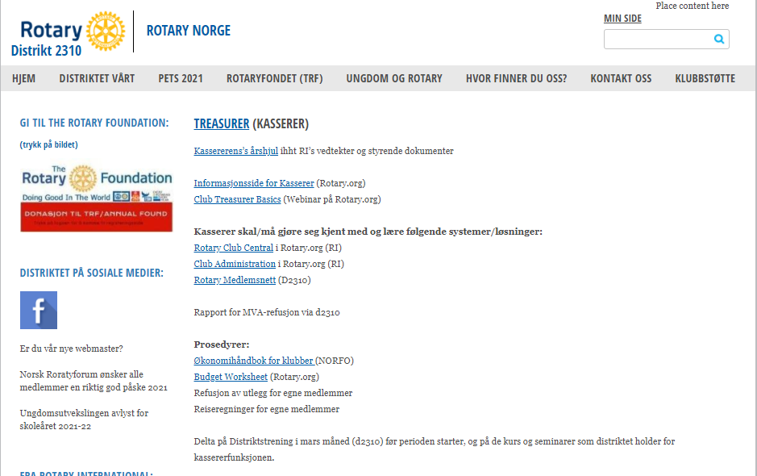

Slide 7
BETALINGER TIL RI:
Bankforbindelse:
Nordea Bank Norge AS, Konto nr. 6021.07.19736
Betal til:
Rotary International
Witikonerstrasse 15, CH - 8032 Zürich SWITZERLAND
Betalt av:
Klubb: (Klubbens navn)
Adresse: (Klubbens adresse)
TRF Betalingsinformasjon:
The Rotary Foundation Annual giving 2020-2021
Club no.: (RKxxxxx). club name: (Klubbens navn)
Betalt av:
Klubb: (Klubbens navn)
Adresse: (Klubbens adresse)
Se nærmere beskrivelse i Håndbok Distrikt 2310
(
Title Page Option

Slide 8
Takk for oppmerksomheten
Rotary Distrikt 2310
Leder finanskomiteen
Trude Hessvik-Trøite
Title Page Option

